Slide 1


Slide 2

CÁLCULO INTEGRAL Y TÉCNICAS DE INTEGRACIÓN
1.1 Primitivas o antiderivadas: definición y tablas fundamentales

Slide 3

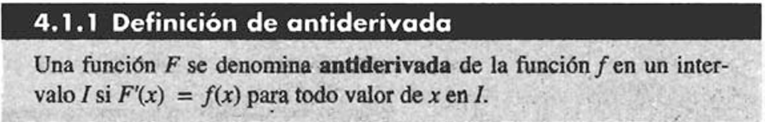
Definición
En cálculo diferencial:
Dada F(x) → hallamos F'(x).
Ahora planteamos el problema inverso:
Dada f(x) → encontrar F(x) tal que F'(x)=f(x).

Slide 4
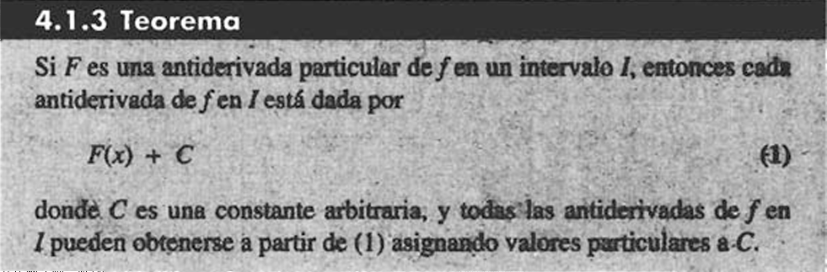
No unicidad
Si F es primitiva de f,
entonces F(x)+C también lo es.
Todas las primitivas difieren en una constante.

Slide 5
Integral indefinida
∫ f(x) dx = F(x) + C
Esta expresión recibe el nombre de antiderivada general de f.
No representa un número, sino una familia de funciones.
∫ d (F(x)) = F(x) + C
Cuando se antideriva la diferencial de una función, se obtiene esa misma función más una constante arbitraria.

Slide 6
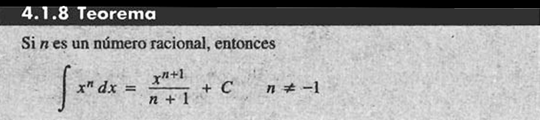
Regla de potencia
Caso especial:
∫1/x dx = ln|x| + C

Slide 7
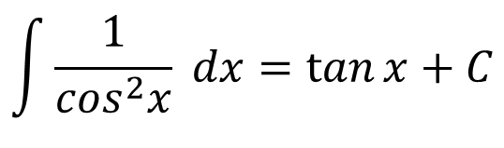

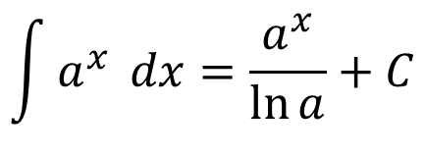
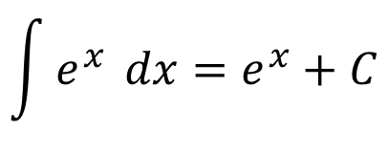
Exponenciales
$$\int{e^{x}} dx=e^{x}+C$$
$$\int{a^{x}} dx=\frac{a^{x}}{\ln{a}}+C$$
Trigonométricas
∫ cos x dx = sin x + C
∫ sin x dx = -cos x + C
∫ $\sec^{2}$ x dx = tan x + C
$$\int{\frac{1}{\cos^{2}x}} dx=\tan{x}+C$$

Slide 8
Propiedades de linealidad
∫(f+g)dx = ∫f dx + ∫g dx
La antiderivada general de la suma de dos funciones es igual a la suma de las antiderivadas generales de las funciones
∫k f(x) dx = k ∫f dx
La antiderivada general del producto de una constante por una función es la constante por la antiderivada general de la función

Slide 9


